Slide 1
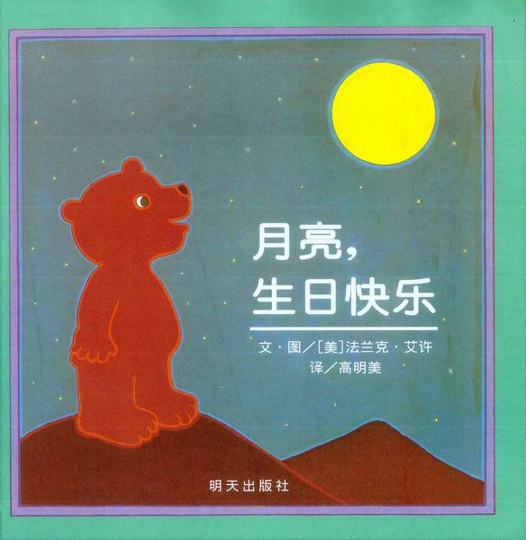

Slide 2
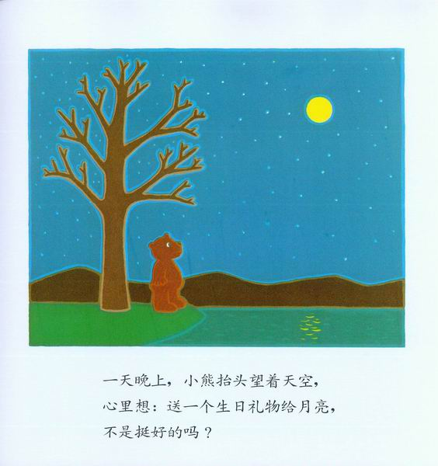

Slide 3
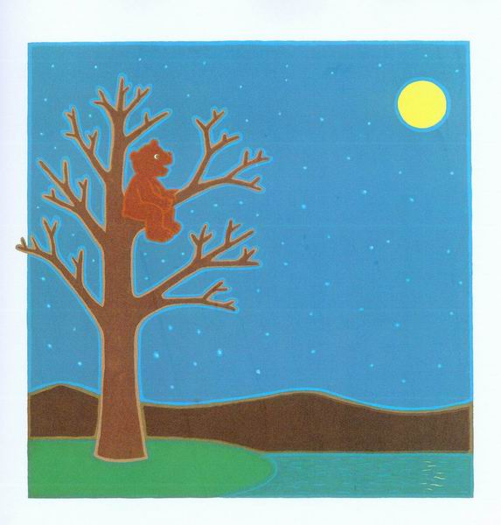

Slide 4
可是，小熊不知道月亮的生日是哪一天，也不知道该送什么才好。
于是，他爬上一棵高高的树，去和月亮说话。
“你好，月亮！”他大声地叫着。
月亮没有回答。
小熊想，也许是离得太远了，月亮听不见。

Slide 5
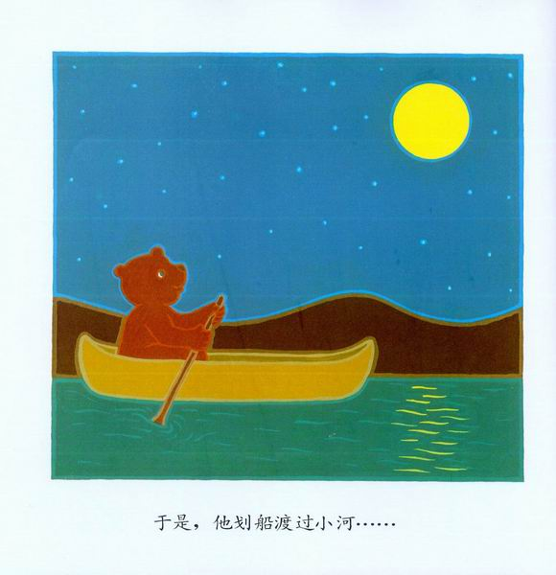

Slide 6
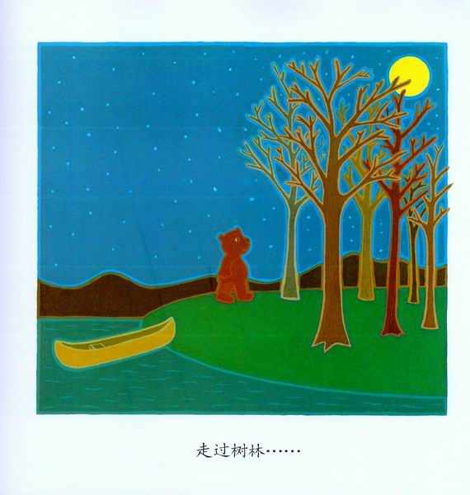

Slide 7
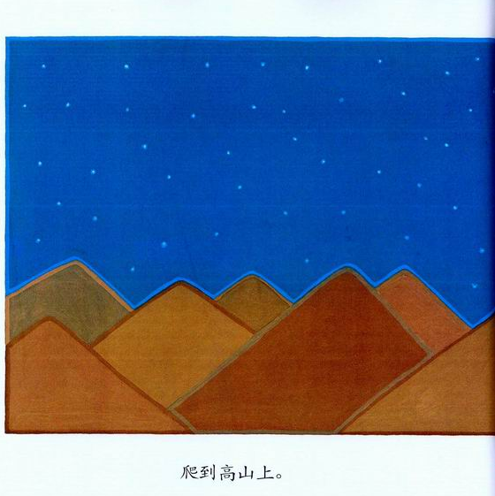
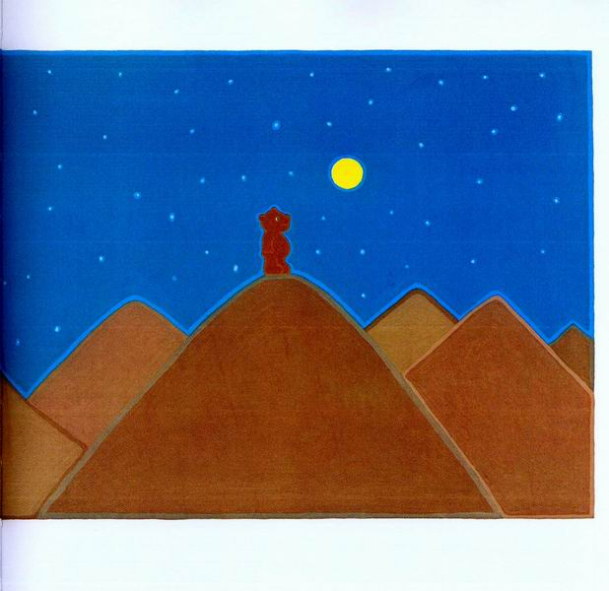

Slide 8
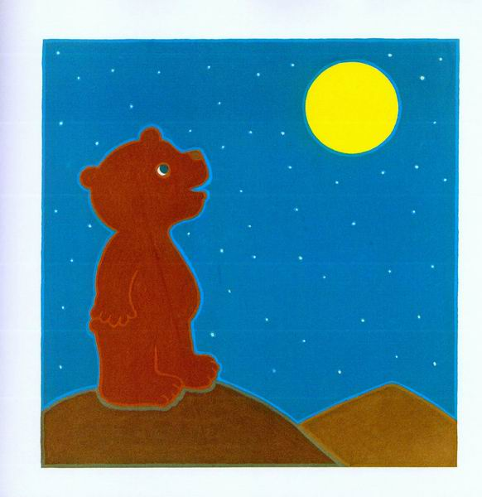

Slide 9
小熊心里想：现在离月亮近多了。他又开始大叫：“嗨！”
这次从另一个山头传来了回声：“嗨！”
小熊高兴极了，他想：哇，好棒！我在和月亮说话了呢！
“告诉我，你的生日是哪一天？”小熊问。
“告诉我，你的生日是哪一天？”月亮回答。

Slide 10
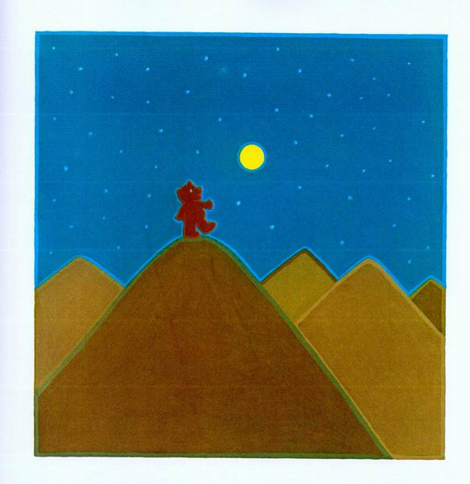

Slide 11
“嗯，我的生日刚刚好就是明天耶！”小熊说。
“我的生日刚刚好就是明天耶！”月亮说。
“你想要什么生日礼物呢？”
“你想要什么生日礼物呢？”
小熊想了一会儿，然后回答说：“我想要一顶帽子。”
“我想要一顶帽子。”月亮说。
小熊想：太棒了，现在我可知道该送什么给月亮了！

Slide 12
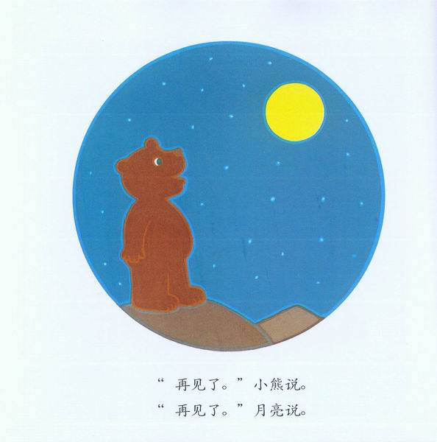

Slide 13
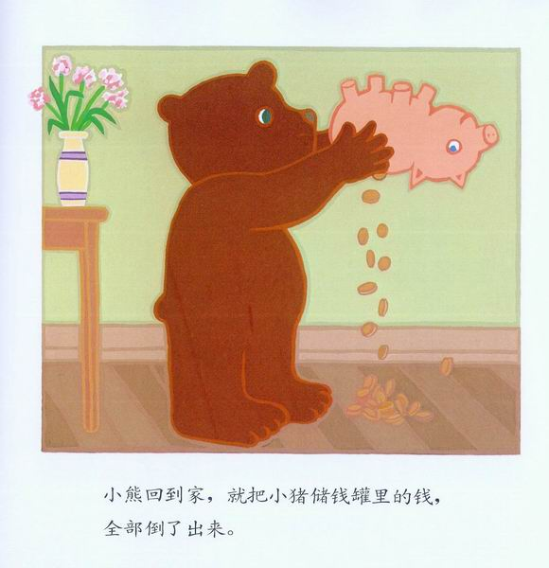

Slide 14
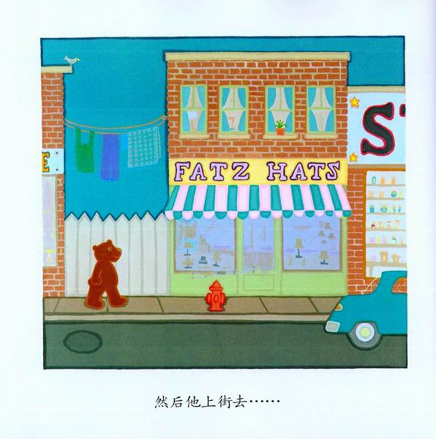

Slide 15
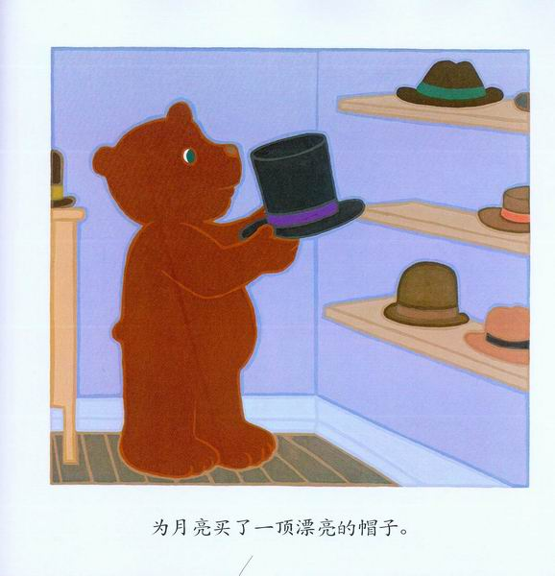

Slide 16
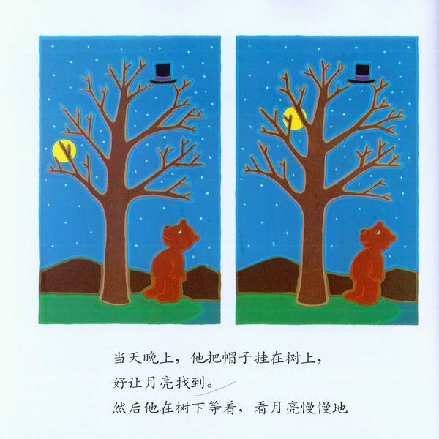

Slide 17
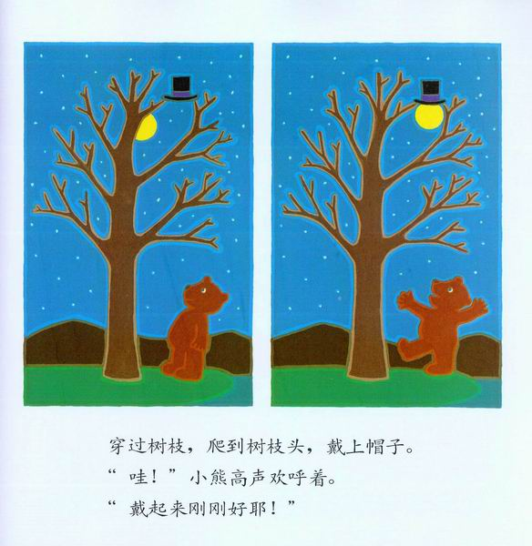

Slide 18
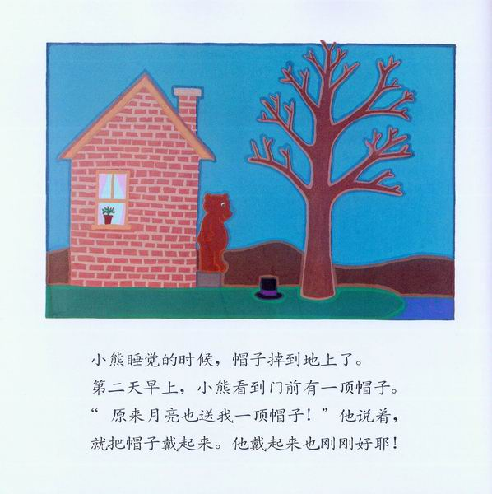

Slide 19
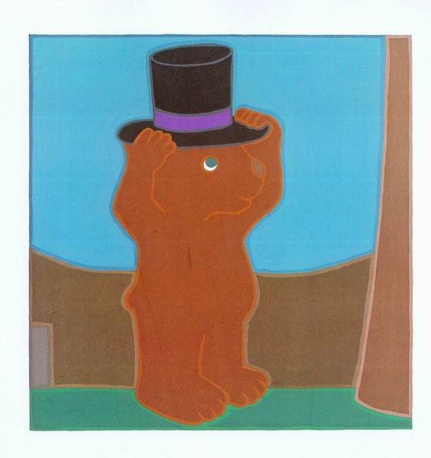

Slide 20
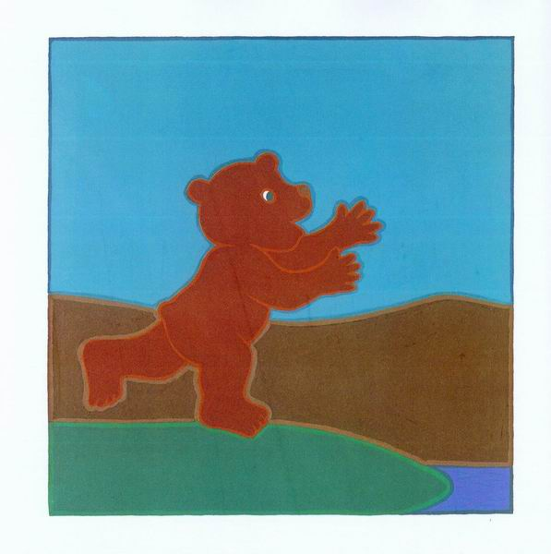

Slide 21
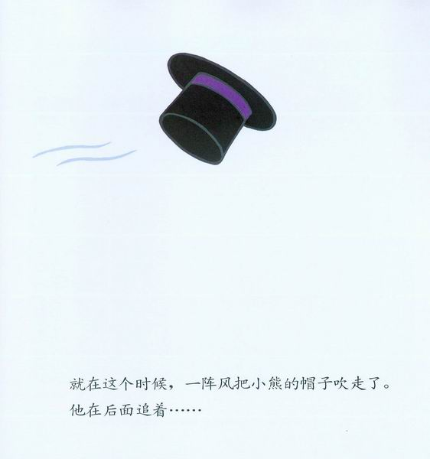

Slide 22
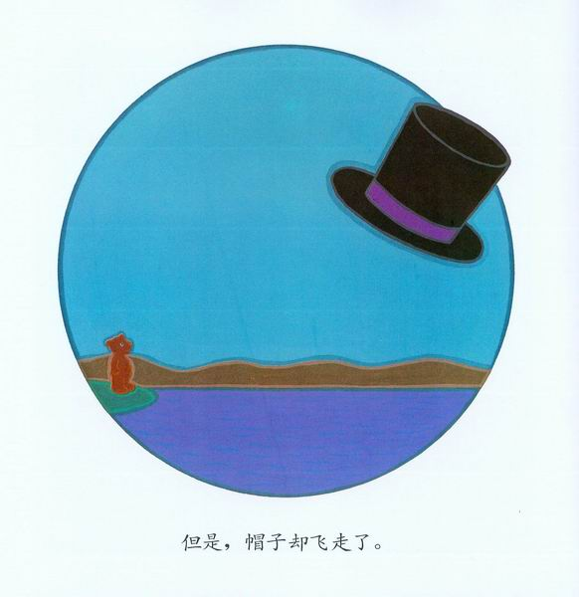

Slide 23
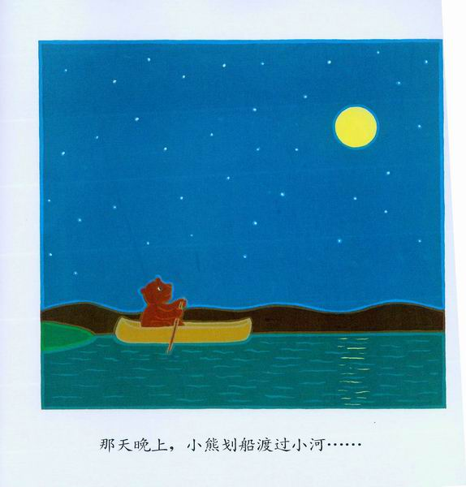

Slide 24
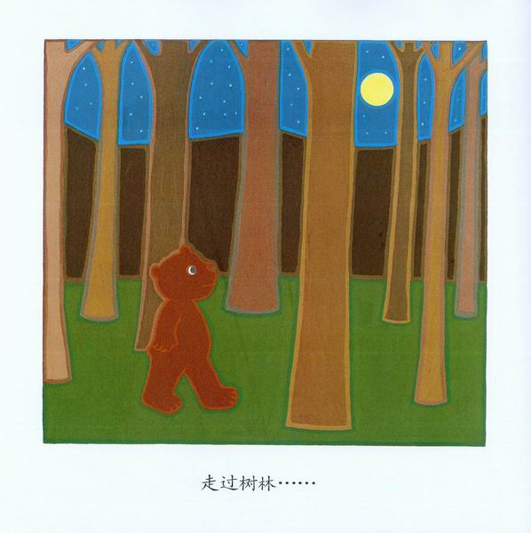

Slide 25
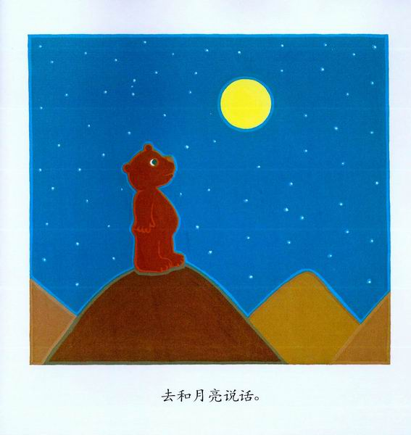

Slide 26
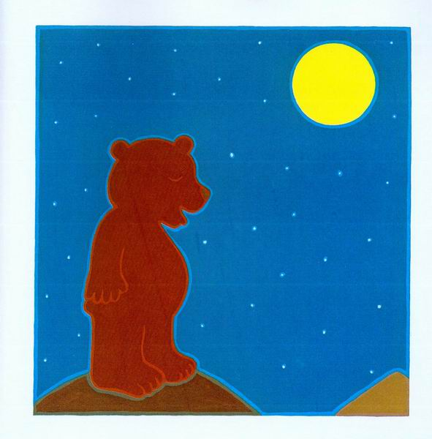

Slide 27
好一阵子，月亮都不说话，小熊只好先开口了。
“你好！”他叫着。
“你好！”月亮回答了。
“我把你送我的那顶漂亮的帽子搞丢了。”小熊说。
“我把你送我的那顶漂亮的帽子搞丢了。”月亮说。
“没关系，我还是一样喜欢你！”小熊说。
“没关系，我还是一样喜欢你！”月亮说。

Slide 28
